Slide 1
mYmEmO
By EGOR BLYABLIN

Slide 2
Идея

Slide 3
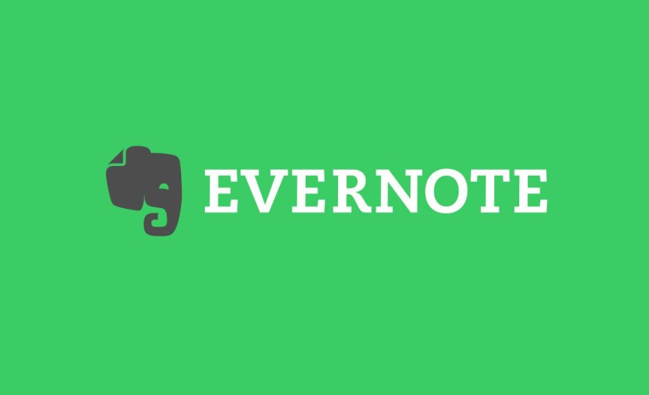
Идея
Основная цель проекта – сделать частичный аналог приложения Evernote

Slide 4
Разработка

Slide 5
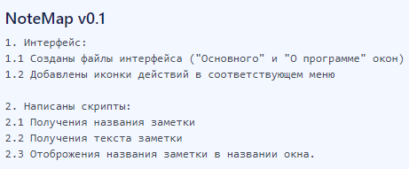
Первая версия: NoteMap v0.1
Первая версия приложения получила название, которое позже было изменено на MyMemo.
Были реализованы главное и справочное окна, написаны вспомогательные функции, такие как получение текста из полей или изменение названия окна при изменение заголовка заметки.

Slide 6
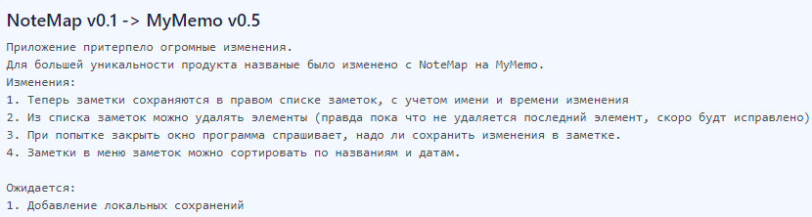
ВТОРАЯ версия: MyMemo v0.5
Приложение получило свое конечное название.
Обновление было настолько масштабным, что номер версии сменился на v0.5.
Справа появился список заметок, которые можно сортировать по датам и названиям. Появилось окно подтверждения изменений.
Были положены начала для множества других функций, реализованных в последующих версиях.

Slide 7
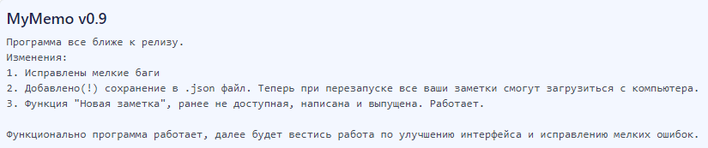
Третья версия: MyMemo v0.9
За одно обновление программа получила все необходимые функции, остается лишь исправить баги.
Появились сохранения в файл .json.

Slide 8
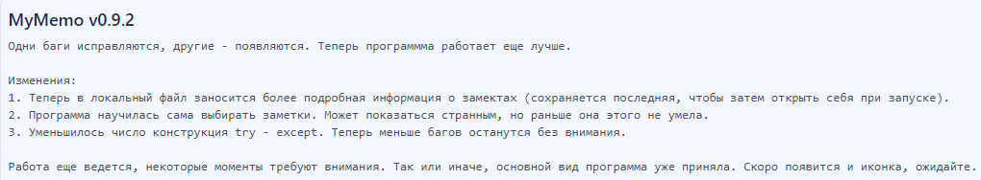
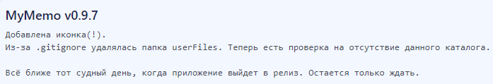
«Косметические» обновления: MyMemo v0.9.1; MyMemo v0.9.2; MyMemo v0.9.7
Программа получила иконку. Теперь при открытии приложения открывается последняя заметка.

Slide 9
Финальная версия: MyMemo v1.0
Выпуск приложения в статус «Release»

Slide 10
Технологии

Slide 11
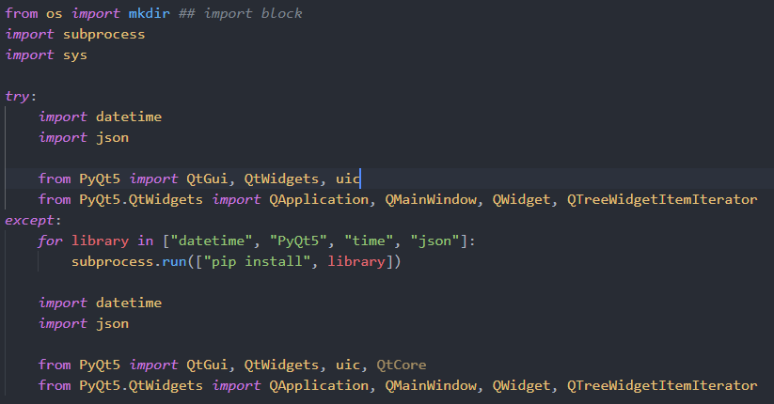
Безопасное импортирование библиотек

Slide 12
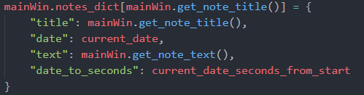
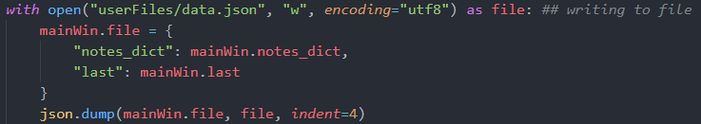
СОХРАНЕНИЕ ЗАМЕТКИ В ФАЙЛ

Slide 13
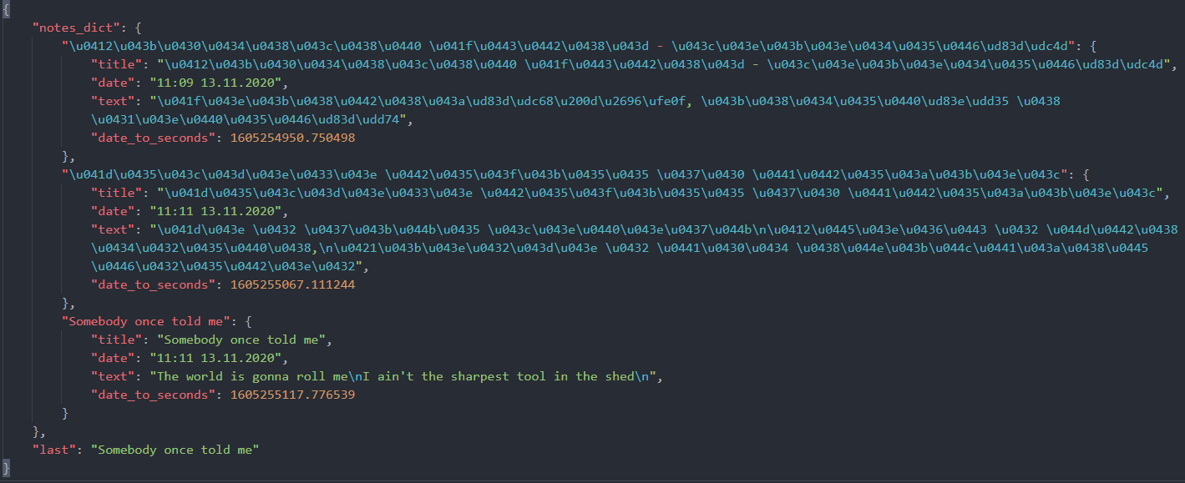
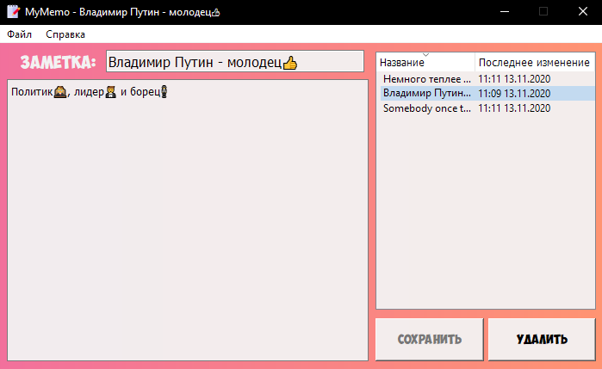
Представление .json файла

Slide 14
ССЫЛКИ

Slide 15
ССЫЛКИ
https://www.flaticon.com/ - Иконки для некоммерческого использования
https://uigradients.com/ - HEX-коды градиентов
https://doc.qt.io/qtforpython/PySide2/QtWidgets/index.html#module-PySide2.QtWidgets - Официальная документация по Qt

Slide 16
СПАСИБО за внимание
EGOR BLYABLIN
+79067314362
eg.blyablin@yandex.ru
Итоговый репозиторий:
https://github.com/EgorkA82/MyMemo

